Slide 1


“RENOVACIÓN INTEGRAL CON DIOS”
Más cerca de Dios
ESCUELA SABÁTICA
IGLESIA ADVENTISTA DEL 7° DÍA

Slide 2

SERVICIO DE CANTO
Letra que reafirma que Dios se interesa por todos los aspectos de nuestra vida, incluida la salud. Himno #276 “Con nuestras mentes”
Un canto de entrega total, perfecto para quienes buscan renovar cuerpo y alma en Cristo. Himno #420 – “Nunca desmayes”.

Slide 3

IGLESIA ADVENTISTA DEL 7° DÍA
No importa cómo llegaste hoy: cansado, con dudas
o lleno de ánimo… Dios tiene un
mensaje para ti. Te invitamos a disfrutar cada parte del programa y a abrir tu corazón para dejar que el
Señor renueve tu vida desde adentro hacia afuera.

Slide 4

PROPÓSITO
Guiar a la congregación a reconocer que el cuidado de la salud física, mental y espiritual es parte integral de nuestra adoración a Dios. Basado en principios bíblicos y del mensaje adventista, se busca inspirar cambios positivos en el estilo de vida como expresión de fe.

Slide 5

INTRODUCCIÓN
Hoy no solo venimos a adorar a Dios con nuestras voces y nuestra presencia; sino también con nuestras
decisiones. El Creador del universo se interesa profundamente por nuestro bienestar físico y emocional.
En un mundo lleno de estrés, enfermedades y malos hábitos, Dios nos ofrece un camino de restauración:
cuidar nuestro cuerpo, mente y espíritu para vivir una vida abundante en Él.

Slide 6

La renovación verdadera
como enseña la Biblia, la ciencia y el Espíritu de Profecía abarca todo nuestro ser. Aquí tienes 4 pasos
integrales para renovarte física, emocional, psicológica y espiritualmente, con un enfoque cristiano,
práctico y profundo.

Slide 7

HIMNO DE ALABANZA
Un canto de entrega total, perfecto para quienes buscan renovar cuerpo y alma en Cristo.
“Renuévame, Señor Jesús, ya no quiero ser igual” (Google)

Slide 8

LECTURA BÍBLICA
“Por tanto, no desmayamos; antes, aunque este nuestro hombre exterior se va desgastando, el interior no
obstante se renueva de día en día” 2 Corintios 4:16.
Enfatiza que la verdadera renovación comienza en el
corazón y la mente.

Slide 9
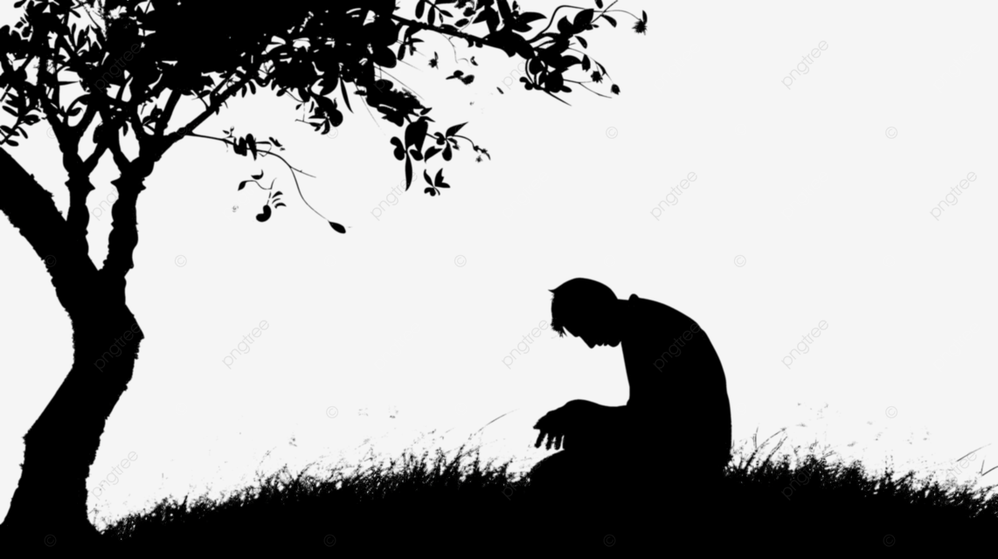
ORACIÓN
DE
RODILLAS
“La verdadera religión une el alma con Dios y hace del cuerpo su templo. La renovación del corazón, por
el Espíritu Santo, se manifiesta en la renovación de la vida.”— El Ministerio de Curación, p. 50
Esta frase nos recuerda que la obra que Dios quiere hacer en nosotros no es solo interna, sino también
visible en nuestros hábitos, nuestras elecciones y nuestro cuidado físico. Renovar el corazón va de la mano
con renovar el estilo de vida. Oremos…

Slide 10
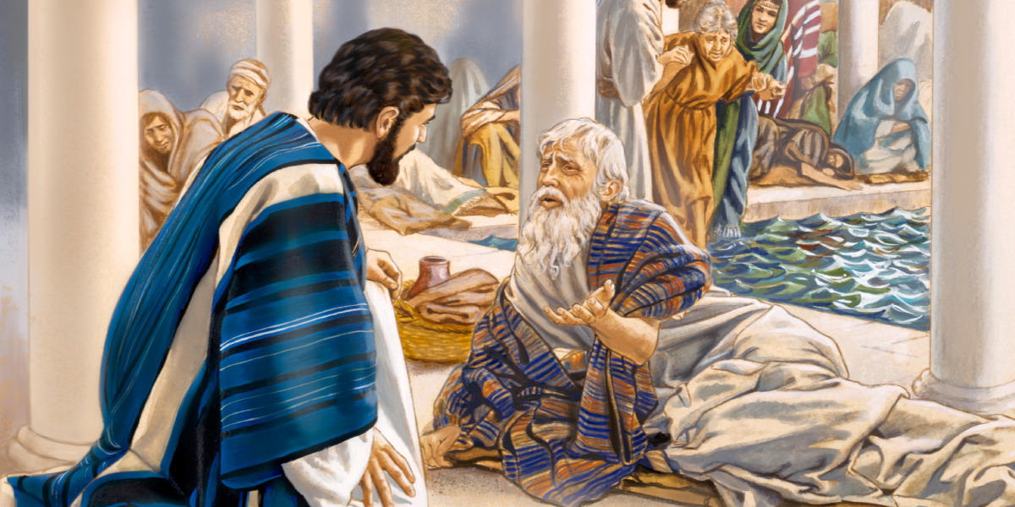
NUEVO HORIZONTE
DISCIPULADO
DESEABA HACERLES EL BIEN

Slide 11

El primer paso para la renovación emocional y psicológica es DETENTE Y REFLEXIONA:
Escucha tu cuerpo, tu mente y tu alma. Nuestro ritmo de vida muchas veces nos lleva a ignorar señales de fatiga, ansiedad o vacío espiritual.

Slide 12

El primer paso hacia la renovación es hacer una pausa consciente, examinar cómo estamos por dentro y permitir que Dios hable a nuestro corazón. ¿Cómo aplicarlo? Lleva un diario
emocional y espiritual: escribe lo que sientes y ora sobre eso.

Slide 13

El segundo paso de la renovación es física, debemos CUIDAR NUESTRO CUERPO: Alimentación, descanso y movimiento. ¿Cómo aplicarlo?
• Prioriza una alimentación natural, con frutas, verduras y agua pura.
• Establece un horario de sueño reparador.
• Haz al menos 30 minutos de actividad física moderada a intensa diaria (caminar, estirarte, etc.).
• Evita sustancias que dañan tu cuerpo: cafeína, exceso de azúcar, adicciones.

Slide 14

HIMNO ESPECIAL
“La obediencia a las leyes de la salud debe ser considerada un deber religioso.” — Consejos sobre el Régimen Alimenticio,
p. 22. Himno #259 “Mi espíritu, alma y cuerpo”.

Slide 15


MISIONERO MUNDIAL
NUEVA CALEDONIA

Slide 16
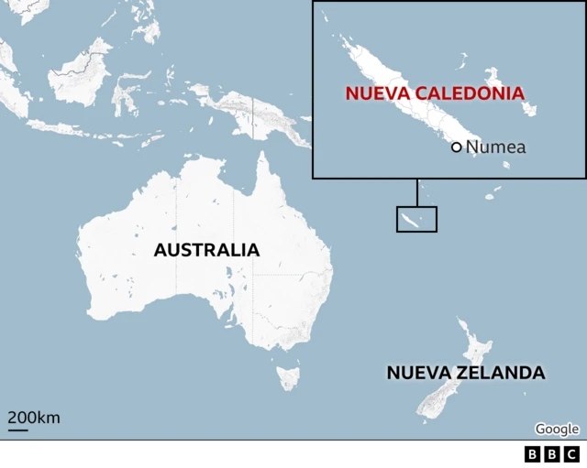

Slide 17


Slide 18

El tercer paso es una renovación psicológica que
RENUEVA TU MENTE: Cuida lo que piensas y lo que
consumes. La mente es el campo de batalla donde se gana o se pierde la renovación. Todo lo que ves, escuchas y piensas, moldea tu conducta.¿Cómo aplicarlo?
• Elimina pensamientos negativos con afirmaciones bíblicas (usa versículos como armas).
• Lee libros edificantes, escucha música que eleve tu espíritu.
• Rodéate de personas que te ayuden a crecer.
• Limita el tiempo en redes sociales o medios con contenido tóxico o superficial.

Slide 19

INFORME
SECRETARIAL

Slide 20

El cuarto paso es la renovación espiritual CONSÁGRATE A DIOS CADA DÍA: Renovación espiritual continua.
No basta con sentirnos renovados: debemos mantenernos en ese camino con metas claras y una dirección inspirada por Dios.
¿Cómo aplicarlo?
• Establece metas pequeñas y alcanzables para mejorar tus hábitos espirituales.
• Comparte tu experiencia: tu testimonio puede inspirar a otros.

Slide 21

VERSÍCULO PARA MEMORIZAR

Slide 22

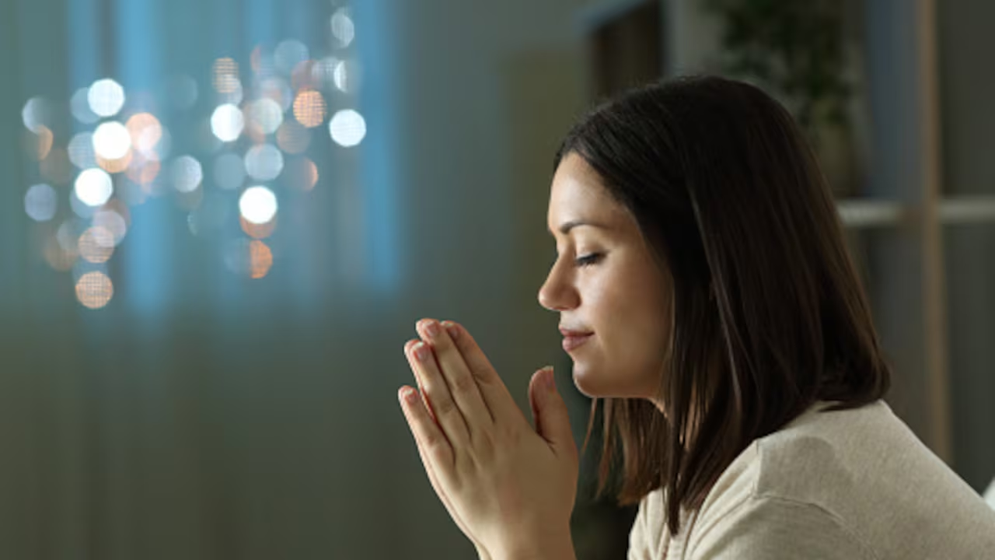
REPASO DE LA LECCIÓN # 2
MOTIVOS DE AGRADECIMIENTO
Y ORACIÓN

Slide 23
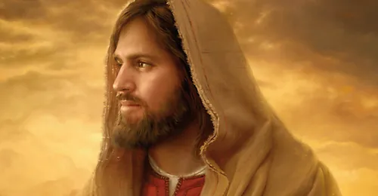
CONCLUSIÓN
Hemos llegado al final de este hermoso programa… pero el verdadero comienzo empieza ahora.
Hoy, Dios nos ha hablado al corazón. Nos ha recordado que la salud no es solo una meta física, sino una
expresión viva de nuestra fe. Tu cuerpo, tu mente y tu espíritu fueron creados para reflejar la imagen de Dios.

Slide 24

Y si hoy escuchaste su voz, no la endurezcas.
Él no quiere solo que vivas… quiere que vivas en
plenitud, en paz, en renovación diaria. Que todos podamos decir: Hoy he sentido el deseo de renovarme, para gloria de Dios.

Slide 25

HIMNO FINAL
# 425 “DÍA EN DÍA”.

Slide 26

ORACIÓN FINAL
“Señor, hoy decido renovarme en ti. Entrego mi cuerpo, mi mente y mi espíritu a tu voluntad. Ayúdame
a cuidarme, no por vanidad, sino por fidelidad, para poder servirte con calidad. Hazme un testimonio
viviente de tu amor, a través de mi estilo de vida. Amén.”

Slide 27


